Slide 1
Муниципальное казённое дошкольное образовательное учреждение «Детский сад №1 г Киренска»
Физическое развитие
детей
дошкольного возраста
Старший воспитатель –Потакуева О.А.

Slide 2
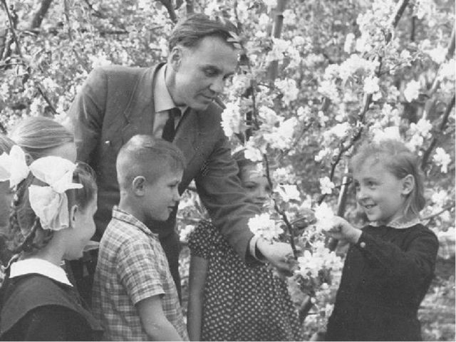
Я не боюсь еще и еще раз повторить:
Забота о здоровье – это важнейший труд родителя.
От жизнерадостности, бодрости детей зависит их духовная жизнь,
Мировоззрение, умственное развитие, прочность знаний, вера в свои силы.
Сухомлинский Василий Александрович

Slide 3
Физическое развитие
–это процесс формирования и последующего изменения естественных форм и функций организма ребенка и основанных на них физических качеств.

Slide 4
Что нового происходит в организме ребенка в период дошкольного детства?
Увеличение костной и мышечной массы;
Заметно улучшается быстрота реакции, координация и скорость движений;
Изменяются пропорции тела;
Хрящи становятся твердыми;
Увеличиваются в размере все внутренние органы;
Совершенствуется нервная система;
Мозг ребенка увеличивается до 90% веса мозга взрослого человека.

Slide 5
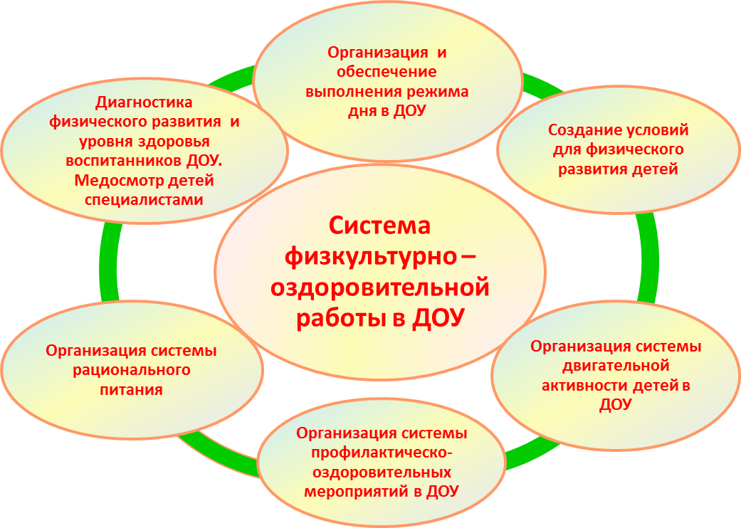
Задачи физического воспитания:
Оздоровительные задачи:
v Повышать приспособляемость и работоспособность органов и систем растущего организма;
v Содействовать закаливанию организма, профилактике простудных заболеваний;
v Обеспечивать пропорциональное развитие всех мышечных групп;
v Формировать здоровьесберегающее и здоровьеукрепляющее двигательное поведение, предупреждающее возникновение плоскостопия и искривления осанки.
Образовательные задачи:
v Формировать правильные навыки выполнения основных движений, важных элементов сложных движений;
v Вызывать стремление приспосабливать движения к встречающимся препятствиям (перешагнуть, регулируя ширину шага; подлезать, не задев, и т.д).
v Развивать функцию равновесия, упражнять в передвижении по уменьшенной площади опоры, в сохранении равновесия после выполнения прыжков, в беге по естественным грунтам; содействовать развитию перекрёстной координации движений рук и ног при выполнении ходьбы, бега;
v Содействовать овладению эталонами направления, различению амплитуды движений, темпа, напряжения и т. д.
v Развивать у детей гибкость, ловкость, быстроту, выносливость, силу, а также равновесие и координацию движений;
v Расширять способности к пониманию словесной инструкции при выполнении знакомых физических упражнений и восприятию незначительных изменений;
v Приучать детей к действию по плану, представленному двумя пунктами: приготовиться - выполнить.
Воспитательные задачи:
v Поддерживать интерес к двигательной деятельности, развивать способность передавать в движениях образы знакомых животных и других объектов окружающей действительности, отражая существенные признаки;
v Воспитывать желание участвовать в организационных формах работы по физической культуре совместно с другими детьми;
v Учить подчинять поведение в подвижных играх правилам;
v Вызывать стремление к участию в подготовке условий для выполнения двигательных действий.

Slide 6
Задачи ДОУ по физическому развитию детей
- охрана и укрепление здоровья детей
- формирование жизненно необходимых двигательных умений и навыков
- сохранение и укрепление физического и психического здоровья детей
- воспитание культурно-гигиенических навыков
- формирование начальных представлений о здоровом образе жизни
- развитие физических качеств (скоростных, силовых, гибкости, выносливости и координации)
- накопление и обогащение двигательного опыта
- формирование потребности в двигательной активности и физическом совершенствовании

Slide 7
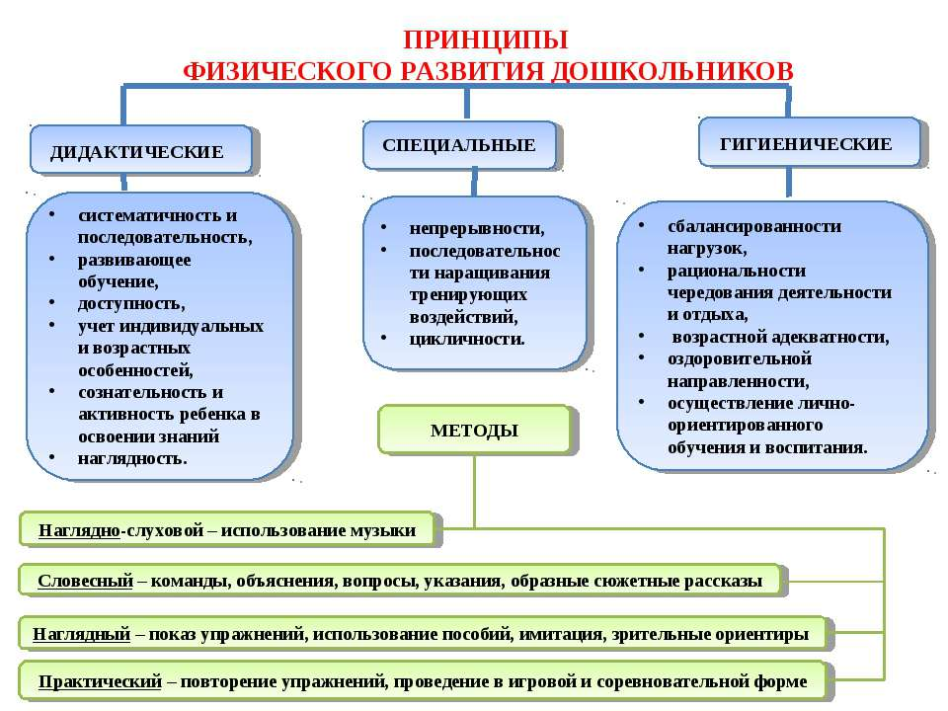

Slide 8
Средства физического воспитания детей
Гигиенические факторы
Естественные силы природы
Физические упражнения

Slide 9
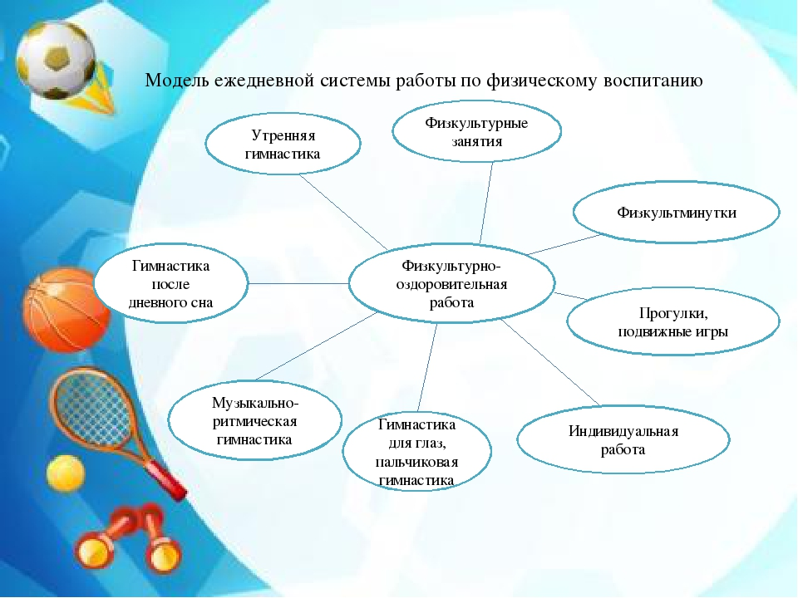

Slide 10
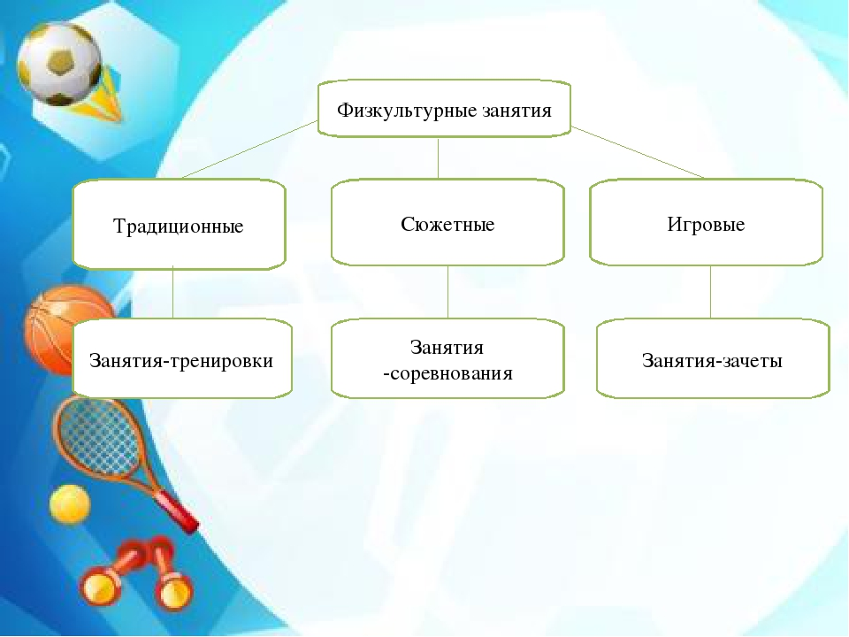

Slide 11
Спасибо
за внимание!

